Slide 1
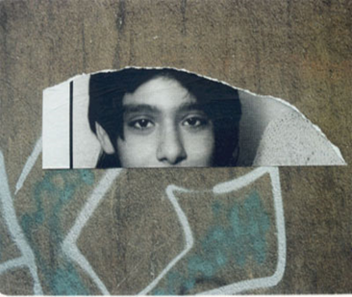

Činnost Policie ČR na úseku menšin
pplk. PhDr. Soňa Svobodová, MBA
pplk. Mgr. Alexander Stambolidis
Ředitelství služby pořádkové policie Policejního prezídia ČR
Česká republika, Praha, 30. března 2017

Slide 2
Zdroje k příspěvku, prameny
Ředitelství služby pořádkové policie Policejního prezídia (dále jen ŘSPP)
  čl. 4 písm. f) P PP č. 258/2013 ze dne 20. prosince 2013, novelizován P PP č. 204/2016 ze dne 18. srpna 2016
Odbor bezpečnostní politiky a prevence kriminality Ministerstva vnitra
  Strategie pro práci Policie ČR ve vztahu k menšinám pro období let 2015-2017

Slide 3
Osnova semináře
Představení
Stručná rekapitulace
Spolupráce Ř SPP a MV ČR (OBPPK MV)
Sociologická studie
Norské fondy a projekt specialistů pro romskou komunitu
Definované hrozby, mapování lokalit a závěry pro činnosti v roce 2017

Slide 4
Stručná rekapitulace
Pokyn policejního prezidenta upravující činnost policie na úseku menšin č. 258/2013 byl v roce 2016 novelizován pokynem policejního prezidenta č. 204/2016 ze dne 18. srpna 2016.
  Upravily se některé kompetence styčných důstojníků (dále SD) KŘP, náplň práce policejních specialistů a jejich zařazení do pracovní skupiny SD KŘP
  Metodik a odpovědný specialista ŘSPP – pplk. Mgr. Alexander Stambolidis
    Metodicky řídí jednotlivé styčné důstojníky Krajských ředitelství policie
    Nahradil od listopadu 2016 pplk. JUDr. Mgr. Václava Vlčka
    Převzal také aktivity spojené s čerpáním NORSKÝCH FONDŮ pro projekt v oblasti menšin

Slide 5
Strategie pro práci Policie ČR ve vztahu k menšinám
  Koncepční materiál zpracovaný MV se zabývá problematikou práce policie ve vztahu k menšinám
  Stanovuje priority na dané období (aktuálně pro období let 2015–2017
  Definice „menšiny“ - chápány osoby nebo skupiny osob, které se odlišují jednak na základě etnických, rasových, náboženských nebo obecně kulturních zvláštností (např. Romové, Vietnamci, muslimové apod.), jednak na základě sociální situace, která vede k jejich marginalizaci (zde lze zařadit zejména sociálně vyloučené osoby) nebo podle odlišného právního statutu, tj. občany jiného státu (cizinci, azylanti, uprchlíci).

Slide 6
Spolupráce ŘSPP PP a MV ČR
ŘSPP PP – garant za problematiku menšin v PČR spolupracuje s
  Odborem bezpečnostní politiky a prevence kriminality Ministerstva vnitra (dále jen OBPPK MV)
  Útvarem policejního vzdělávání a služební přípravy Policejního prezidia (dále jen ÚPVS PP)
V roce 2016 se spolupráce zaměřila na oblast vzdělávání.
  Vyškolení interních lektorů pro problematiku multikulturního vzdělávání.
  Nastavenou formou je tzv. „interaktivní sebezkušenostní trénink“ využívající prvků zážitkové pedagogiky.
  Po vyškolení interních lektorů z řad specialistů ÚPVSP PP, je návazným krokem kurz implementovat do systému policejního vzdělávání v rámci policejních škol, jako akreditovaný vzdělávací program.

Slide 7
Pravidelné IMZ pro Policii ČR na úseku menšin
Zpravidla 2x ročně
  Další setkání 22.-24. května 2017
Zaměřený na zvyšování odbornosti a vzdělanosti
  Předcházení tzv. syndromu „vyhoření“
  Interkulturní vzdělávání - práce s vlastními předsudky a stereotypy
  Problematika menšin, policejní práce
Sdílení dobré praxe, informace o situaci v krajích
Diskuze s odborníky z řad akademické obce, neziskových nevládních organizací, menšinových skupin

Slide 8
Interaktivní metodické materiály
  ŘSPP PP s OBP PK MV vypracovalo interaktivní metodické výukové materiály
    Celkem natočeno 6 videospotů + metodický manuál k videospotům.
    Videospoty byly financovány MV z projektu „Efektivní rozvoj a posilování kompetencí lidských zdrojů“, reg. č. CZ.1.04/4.1.00/A3.00005
  Obsahem materiálů je identifikace zátěžových situací, ke kterým dochází při kontaktu s příslušníky menšin a cizinci a jejich řešení.
  V průběhu roku 2017 implementace do systému policejního vzdělávání.

Slide 9
Projekt „Zavádění policejních specialistů pro oblast policejní práce s romskou minoritou v sociálně vyloučených lokalitách
2014–2016, spolufinancovaný z Norských fondů
Ředitel projektu: plk. doc. Ing. Martin Hrinko, Ph.D.,MBA
Manažer projektu: pplk. JUDr. Mgr. Václav Vlček
4 pilotní kraje
  OC + KV + ÚK + MSK
  Celkem vybráno 40 policejních specialistů
    Okrskář s romskou komunitou v okrsku
  10 policejních manažerů

Slide 10
  Cíle projektu:
    komunikace, mapování, zvýšení důvěry v práci policie a práce s romskou komunitou se zaměřením na cílené preventivní nástroje.
Prodloužení projektu z důvodů dočerpání finančních prostředků – duben 2017
Závěrečný IMZ projektu ve dnech 10.- 13. 4. 2017 Zbiroh
  Specializované školení v oblasti menšin pro dalších 70 členů pracovních skupin krajských ředitelství pro menšiny (z týmu krajských SD) – celkem 5 specialistů z každého KŘP
  Příspěvky: PČR, MV ČR, NNO, prof. Keller.

Slide 11
Sociologická studie a analýza veřejného mínění k činnosti Policie ČR
Zpracována v rámci výše realizovaného projektu z Norských fondů
Shromážděny názory od více než 5 000 respondentů z řad romských obyvatel žijících v sociálně vyloučených lokalitách.
  Publikace je dostupná u ŘSPP PP.
Výstupy jsou využívány pro nastavování priorit a činností v rámci výkonu služby ve zkoumaných lokalitách.

Slide 12
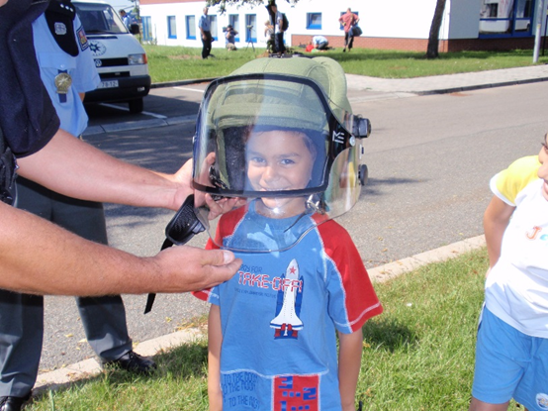
Prevence kriminality a menšiny
Klíčový pilíř činnosti styčných důstojníků pro menšiny
a jejich pracovních týmů v oblasti vnitřní bezpečnosti a
veřejného pořádku.
Cílové skupiny v lokalitách:
  Téměř všechny věkové kategorie
  Předškolní a školní mládež ve spolupráci s OTP
  Témata preventivních přednášek a besed:
    Trestní odpovědnost, multikultura, rasismus, extrémismus, cyber crime, OPL a alkohol
    Práce v pracovních skupinách – školy, OSPOD, MP

Slide 13
Definované hrozby, kriminogenní faktory
nezaměstnanost
některé organizace využívající „SVL“ na zviditelnění
alkohol a toxikomanie
gamblerství
prostituce

Slide 14
Shrnutí plánu činnosti v roce 2017
Metodik pplk. Mgr. Alexander Stambolidis
osobně navštěvuje jednotlivá KŘP a společně se SD mapuje stav v místě.
2017 - ŘSPP
Metodická podpora
při spuštění kurzů sebezkušenostního vzdělávání na ÚPVSP
4/2017 IMZ Zbiroh
školení 70 specialistů + předání notebooků
2017- ŘSPP
monitoring implementace
6 videospotů do výuky ZOP/celožitovního vzdělávání (ÚPVSP)
Průběžně 2017
ŘSPP – metodická podpora a činnost v návaznosti na potřeby lokalit a KŘP

Slide 15
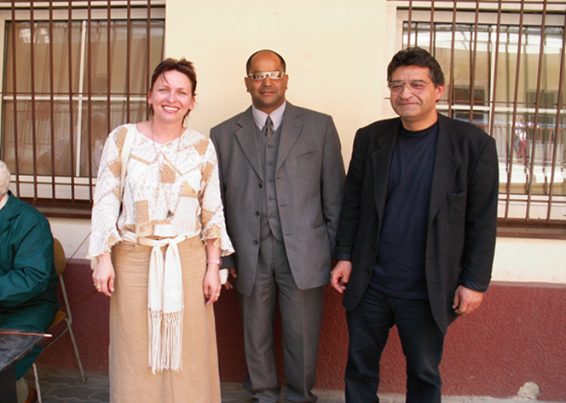
Závěr
Děkuji za pozornost.
Prostor pro dotazy.
Podklady pro prezentaci zpracoval: pplk. Mgr. Alexander Stambolidis, alexander.stambolidis@pcr.cz
Prezentaci připravila: pplk. PhDr. Soňa Svobodová, MBA, sona.svobodova@pcr.cz

